Slide 1
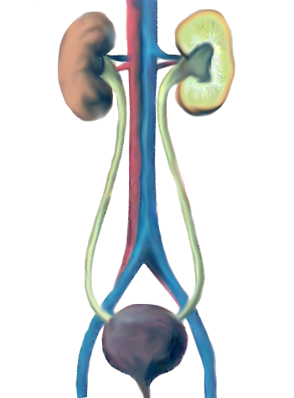
Органы
выделения.

Slide 2
Цель урока.
повторить эволюцию выделительной системы позвоночных животных;
раскрыть связь строения почек с его функциями;
раскрыть значение выделения из организма конечных продуктов обмена веществ, пути их выделения из организма;
показать механизм мочеобразования;
рассказать об урологических заболеваниях и их предупреждении;

Slide 3
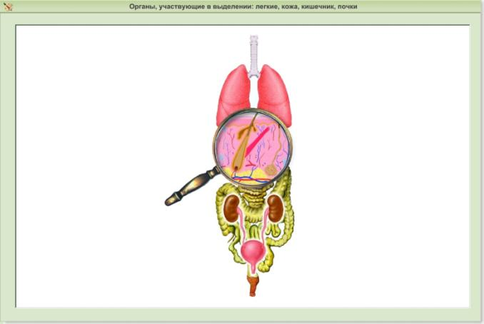
Выделение – это удаление продуктов распада потребленных питательных веществ обеспечивает постоянство внутренней среды организма.

Slide 4
Выделение веществ за сутки из организма человека. (по Старлингу и др.)
Название органа | Вода | Углекис-лый газ | Твердые вещества
Кожа | 700 – 900 г | 4 – 6 л | 7 – 9 г
Почки | 1500 г | 30 – 50 см³ | 60 – 65 г
Легкие | 500 г | 450 – 500 л | Нет

Slide 5
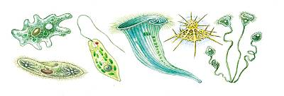
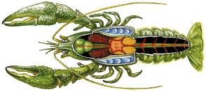
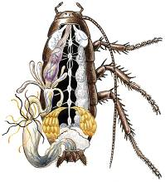
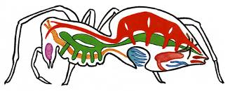
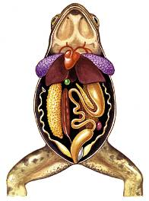
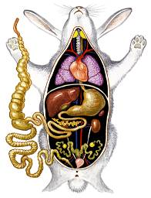
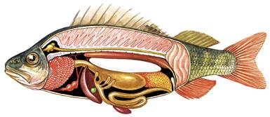
Эволюция выделительной системы животных.

Slide 6
Схема мочевыделительной системы.
Мочевыделительная система
Мочеобразующие органы
Мочевыводящие органы
Почки
Мочеточники
Мочевой пузырь
Мочеиспускательный
канал

Slide 7
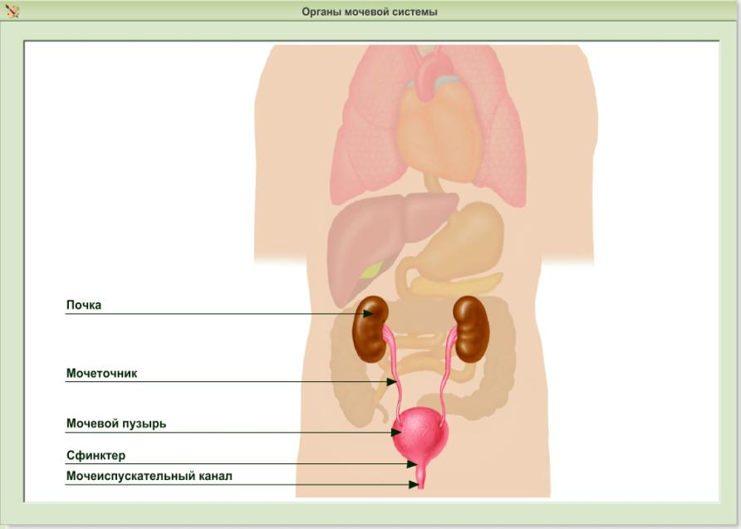

Slide 8
Инструктивная
карта.
Прочитать в учебнике п. 42.
Рассмотрите в учебнике рис. 87 – 89 на стр.214.
На поперечном разрезе почки найдите темный наружный слой (корковое вещество) и более светлый слой (мозговое вещество).
Найдите на внутреннем слое пирамидки.
Выясните функции почек.
Что является функциональной единицей почки?
Какое строение имеет нефрон?
Прочитай текст и подготовь устный рассказ по плану:
а)Заболевания выделительной системы;
б)Народная медицина и почечные инфекции;
в)Аномалии почек;
г) Причины заболевания почек.

Slide 9
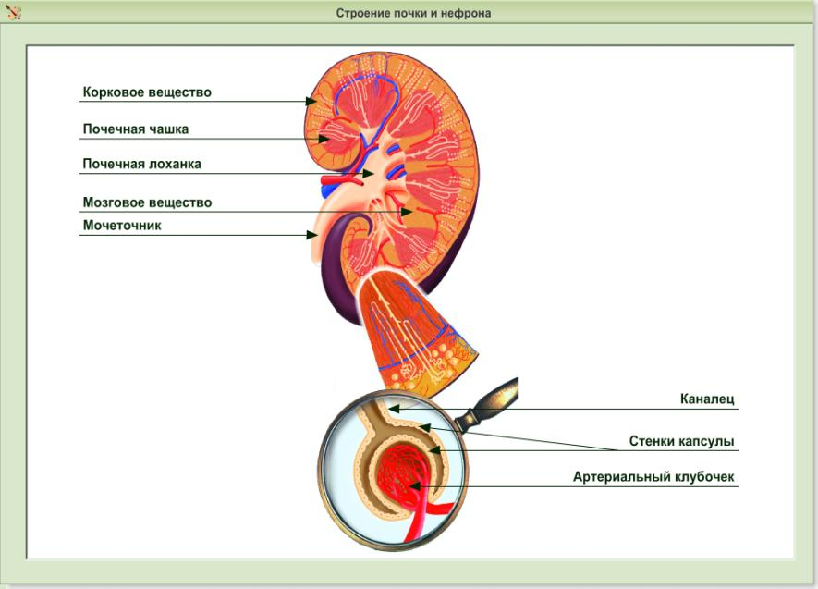

Slide 10
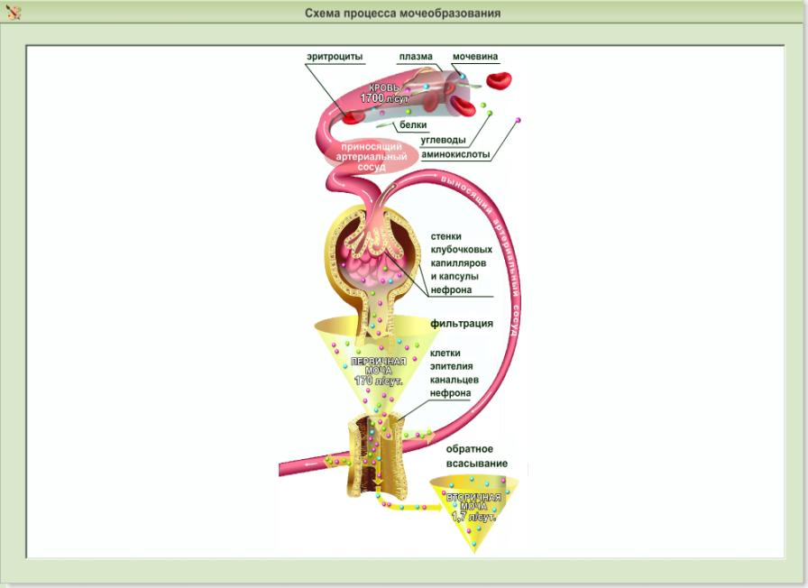

Slide 11
Основной функцией нефрона является мочеобразование, которое осуществляется за счёт трёх последовательных процессов:
1) ультрафильтрация (клубочковая фильтрация) – процесс пассивный и неизбирательный, т. к. вместе с отходами из крови удаляются и вещества, необходимые для жизнедеятельности;
2) канальцевая реабсорбция (обратное всасывание) – механизм обратного всасывания воды тесно связан с активным транспортом катионов через плазматические мембраны клеток;
3) секреция (завершающий процесс) – это транспорт веществ из крови в просвет канальцев (мочу).

Slide 12
Образование мочи.
Этапы мочеобразования | Процессы | Где образуется | Состав
I. Образование первичной мочи | ультрафильтрация | в почечной капсуле | плазма без белка
II.Образование вторичной мочи | обратное всасывание (реабсорбция), секреция | в канальцах | мочевина, мочевая кислота, креатинин, креатин

Slide 13
Составьте рассказ по схеме.
Регуляция работы почек
Нервная
(нервными импульсами)
Гуморальная
(гормонами)
Симпатическая н.с. уменьшает V мочи
Гормон вазопрессин уменьшает
V мочи (АДГ)
Парасимпатическая н.с. увеличивает V мочи
Кора головного мозга – контроль мочеиспускания

Slide 14
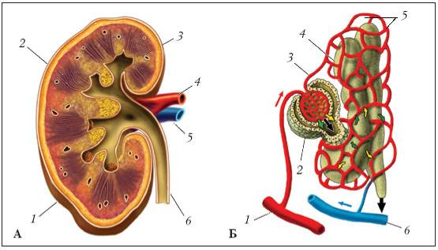
Проверьте свои знания.

Slide 15
Используя знания, полученные на уроке, объясните содержание стихотворения
Они как два больших боба
На связках закрепились,
У позвоночного столба
Уютно разместились.
Фильтруют почки нашу кровь
С невиданным упрямством,
Чтобы во внутренней среде
Держалось постоянство.
Нефрон содержит капсулы,
Канальцы и клубочки.
Нефронов целый миллион
Содержат наши почки.
Проходит кровь через нефрон,
Каналец здесь решает,
Чему вернуться в организм,
А что он удаляет.
Мы смолоду должны учесть
Что нам всего дороже:
Беречь должны не только честь,
Но наши почки тоже.

Slide 16
П. 42.
Заполнить таблицу:
Домашнее задание.
орган | строение | функции

Slide 17
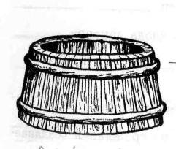
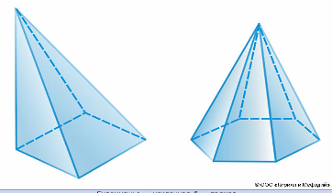

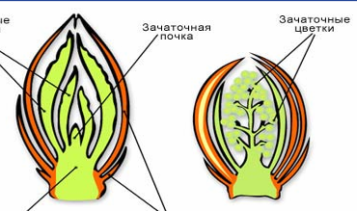
Какое отношение имеют эти предметы к теме нашего урока?
ЛОХАНЬ
ПИРАМИДА
ПОЧКИ

